Slide 1
Reforma Tributária: efeitos no Estado do Ceará
Marcelo Lettieri

Slide 2
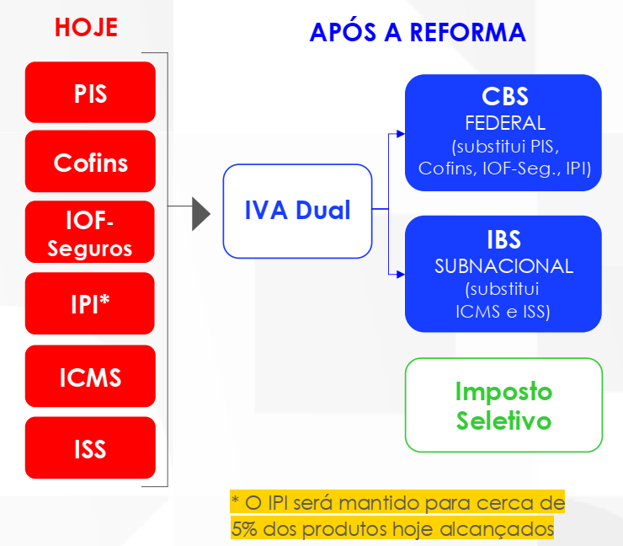
REFORMA TRIBUTÁRIA DO CONSUMO – EC 132/23
Extraído da Apresentação da Secretaria Extraordinária da Reforma Tributária
Ministério da Fazenda

Slide 3
IBS – Competência Compartilhada
EMENDA CONSTITUCIONAL Nº 132/2023
Art. 156-A. Lei complementar instituirá imposto sobre bens e serviços de competência compartilhada entre Estados, Distrito Federal e Municípios.
§ 1º O imposto previsto no caput será informado pelo princípio da neutralidade e atenderá ao seguinte:
(...)
IV - terá legislação única e uniforme em todo o território nacional, ressalvado o disposto no inciso V;
V - cada ente federativo fixará sua alíquota própria por lei específica;
VI - a alíquota fixada pelo ente federativo na forma do inciso V será a mesma para todas as operações com bens materiais ou imateriais, inclusive direitos, ou com serviços, ressalvadas as hipóteses previstas nesta Constituição;
VII - será cobrado pelo somatório das alíquotas do Estado e do Município de destino da operação;

Slide 4
IBS – Integração via Comitê Gestor
EMENDA CONSTITUCIONAL Nº 132/2023
Art. 156-B. Os Estados, o Distrito Federal e os Municípios exercerão de forma integrada, exclusivamente por meio do Comitê Gestor do Imposto sobre Bens e Serviços, nos termos e limites estabelecidos nesta Constituição e em lei complementar, as seguintes competências administrativas relativas ao imposto de que trata o art. 156-A:
I - editar regulamento único e uniformizar a interpretação e a aplicação da legislação do imposto;
II - arrecadar o imposto, efetuar as compensações e distribuir o produto da arrecadação entre Estados, Distrito Federal e Municípios;
III - decidir o contencioso administrativo.
(...)
§ 2º Na forma da lei complementar: (...)
V - a fiscalização, o lançamento, a cobrança, a representação administrativa e a representação judicial relativos ao imposto serão realizados, no âmbito de suas respectivas competências, pelas administrações tributárias e procuradorias dos Estados, do Distrito Federal e dos Municípios, que poderão definir hipóteses de delegação ou de compartilhamento de competências, cabendo ao Comitê Gestor a coordenação dessas atividades administrativas com vistas à integração entre os entes federativos;
VI - as competências exclusivas das carreiras da administração tributária e das procuradorias dos Estados, do Distrito Federal e dos Municípios serão exercidas, no Comitê Gestor e na representação deste, por servidores das referidas carreiras;

Slide 5
IBS – Integração Ampla (IBS e CBS)
EMENDA CONSTITUCIONAL Nº 132/2023
Art. 156-B. (...)
§ 6º O Comitê Gestor do Imposto sobre Bens e Serviços, a administração tributária da União e a Procuradoria-Geral da Fazenda Nacional compartilharão informações fiscais relacionadas aos tributos previstos nos arts. 156-A e 195, V, e atuarão com vistas a harmonizar normas, interpretações, obrigações acessórias e procedimentos a eles relativos.
§ 7º O Comitê Gestor do Imposto sobre Bens e Serviços e a administração tributária da União poderão implementar soluções integradas para a administração e cobrança dos tributos previstos nos arts. 156-A e 195, V.
§ 8º Lei complementar poderá prever a integração do contencioso administrativo relativo aos tributos previstos nos arts. 156-A e 195, V."

Slide 6
CARACTERÍSTICAS DO IBS
Base ampla (operações onerosas com bens materiais e imateriais, ou operações com serviços, e direitos)
Regulamento único nacional → SIMPLIFICAÇÃO
Não-cumulatividade plena (crédito financeiro e não físico, com ressarcimento ágil)
Princípio do destino (arrecadação pertence ao ente federativo onde ocorrer o consumo)
Calculado “por fora” → TRANSPARÊNCIA
Desoneração dos investimentos
Desoneração das exportações

Slide 7
CARACTERÍSTICAS DO IBS

Slide 8
REGULAMENTAÇÃO DA REFORMA TRIBUTÁRIA DO CONSUMO – EC 132/23
Extraído da Apresentação da Secretaria Extraordinária da Reforma Tributária
Ministério da Fazenda

Slide 9
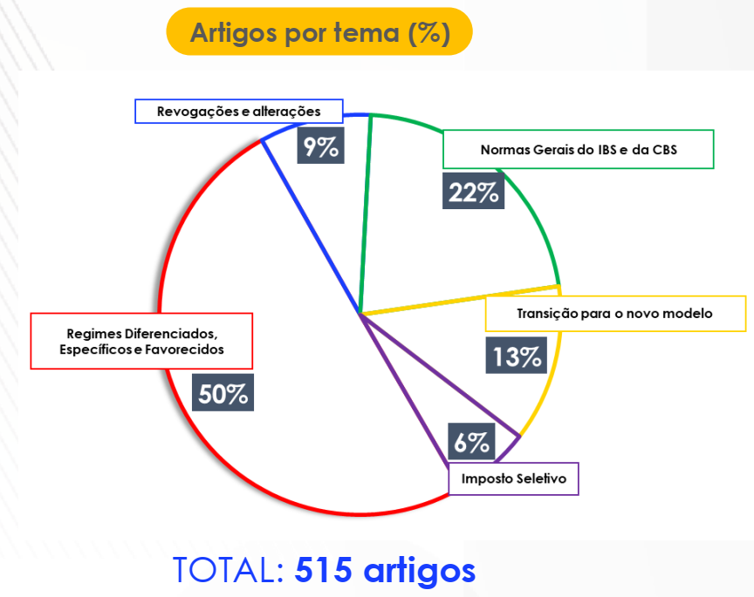
ESTRUTURA DO PLP 68/2024 aprovado na Câmara dos Deputados
Extraído da Apresentação da Secretaria Extraordinária da Reforma Tributária
Ministério da Fazenda

Slide 10
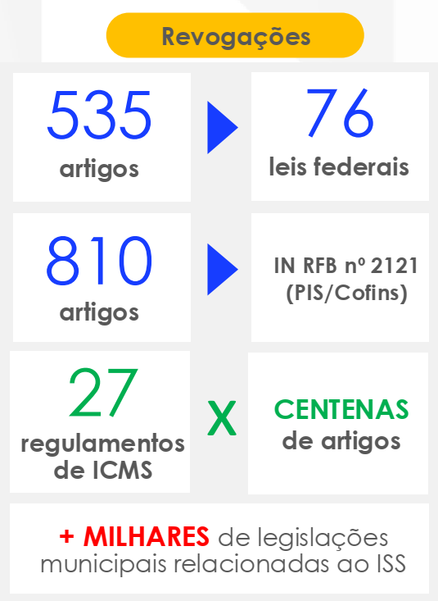
ESTRUTURA DO PLP 68/2024 aprovado na Câmara dos Deputados
Extraído da Apresentação da Secretaria Extraordinária da Reforma Tributária
Ministério da Fazenda

Slide 11
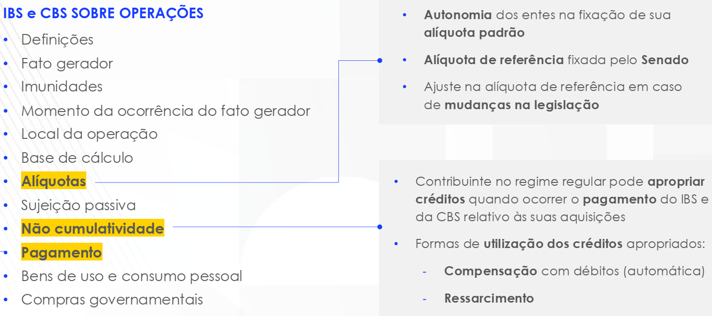
NORMAS GERAIS DO IBS E DA CBS
Extraído da Apresentação da Secretaria Extraordinária da Reforma Tributária
Ministério da Fazenda

Slide 12
OPERACIONALIZAÇÃO E ADMINISTRAÇÃO
Extraído da Apresentação da Secretaria Extraordinária da Reforma Tributária
Ministério da Fazenda

Slide 13
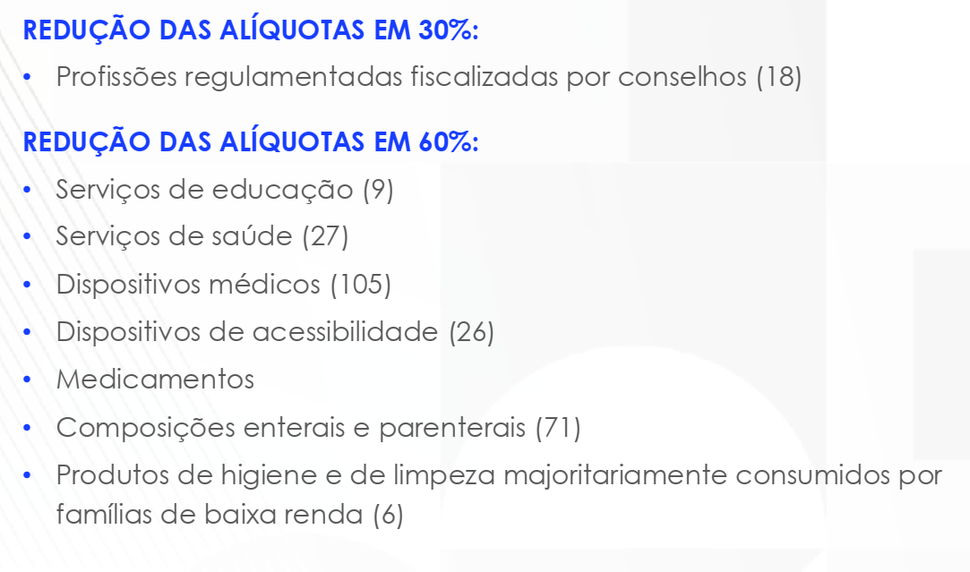
REGIMES DIFERENCIADOS
Extraído da Apresentação da Secretaria Extraordinária da Reforma Tributária
Ministério da Fazenda

Slide 14
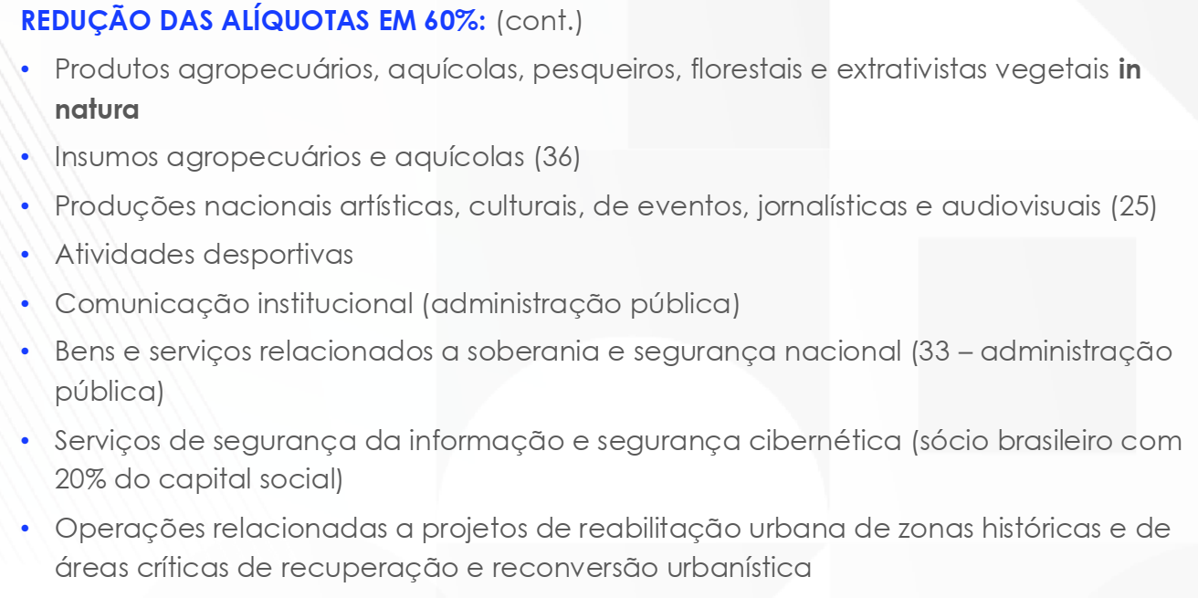
REGIMES DIFERENCIADOS
Extraído da Apresentação da Secretaria Extraordinária da Reforma Tributária
Ministério da Fazenda

Slide 15
REGIMES DIFERENCIADOS
Extraído da Apresentação da Secretaria Extraordinária da Reforma Tributária
Ministério da Fazenda

Slide 16
REGIMES DIFERENCIADOS
Extraído da Apresentação da Secretaria Extraordinária da Reforma Tributária
Ministério da Fazenda

Slide 17
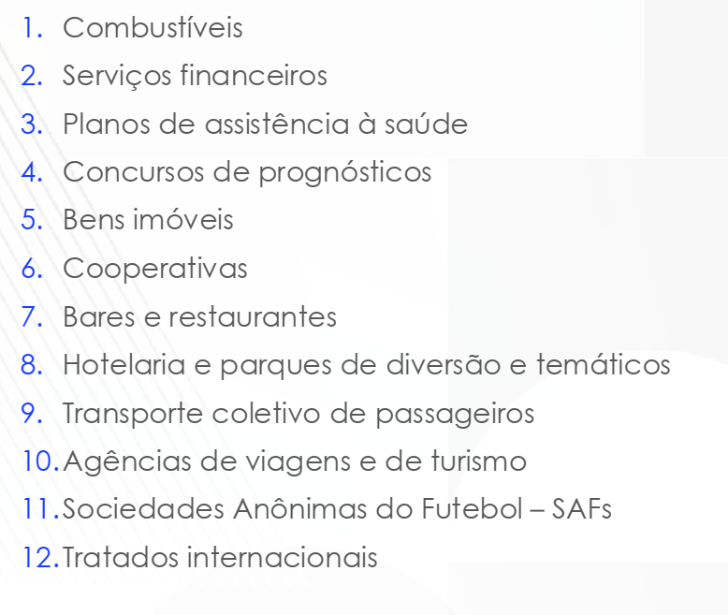
REGIMES
ESPECÍFICOS
Extraído da Apresentação da Secretaria Extraordinária da Reforma Tributária
Ministério da Fazenda

Slide 18
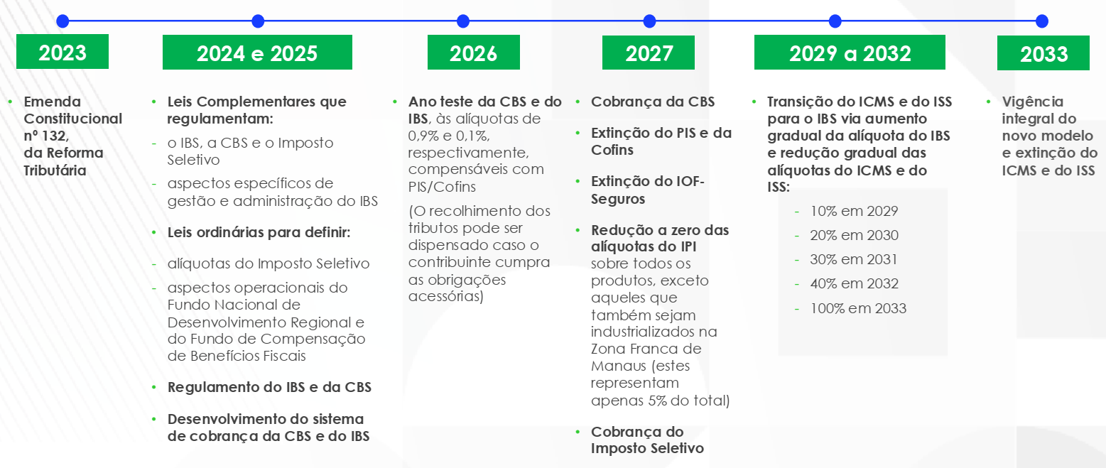
TRANSIÇÃO PARA O NOVO MODELO
Extraído da Apresentação da Secretaria Extraordinária da Reforma Tributária
Ministério da Fazenda

Slide 19
ZONA FRANCA DE MANAUS
Extraído da Apresentação da Secretaria Extraordinária da Reforma Tributária
Ministério da Fazenda

Slide 20
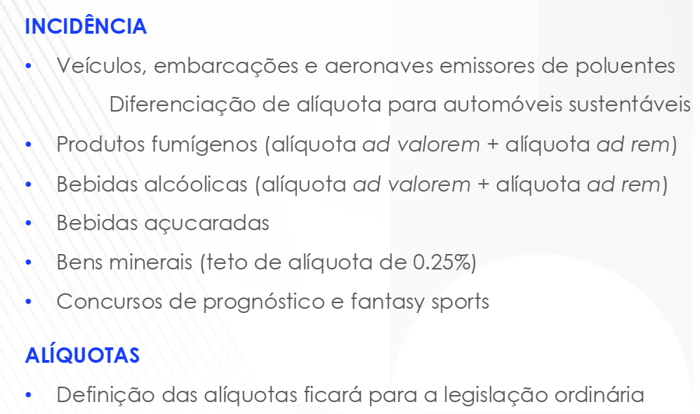
IMPOSTO SELETIVO
Extraído da Apresentação da Secretaria Extraordinária da Reforma Tributária
Ministério da Fazenda

Slide 21
ALTERAÇÕES ACRESCENTADAS NA CÂMARA DOS DEPUTADOS
Extraído da Apresentação da Secretaria Extraordinária da Reforma Tributária
Ministério da Fazenda

Slide 22
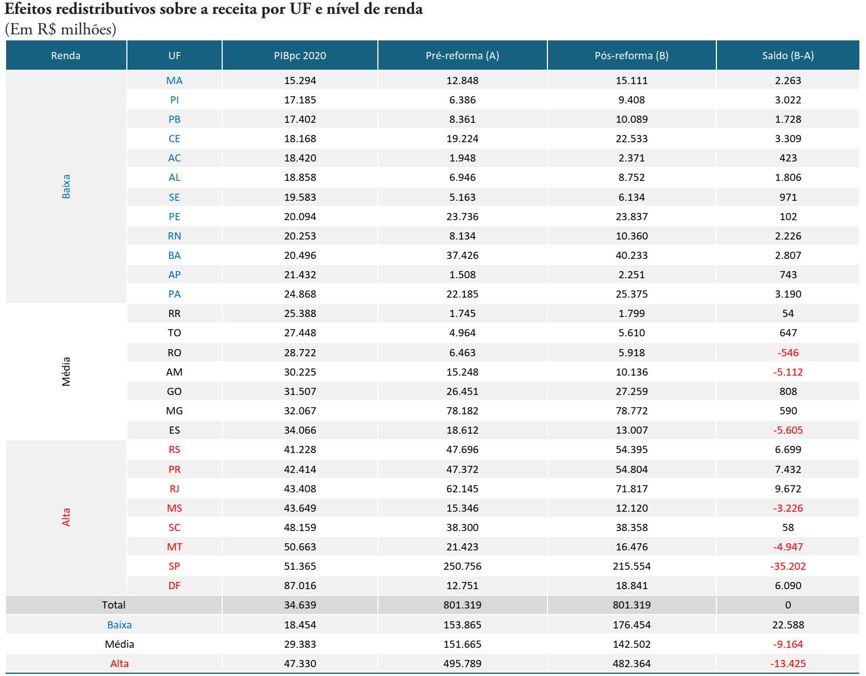
IMPACTOS REDISTRIBUTIVOS SOBRE ESTADOS E MUNICÍPIOS
Gobetti e Monteiro, 2023: https://www.ipea.gov.br/cartadeconjuntura/wp-content/uploads/2023/08/230828_reforma_tributaria_cc_60_nota_18.pdf

Slide 23
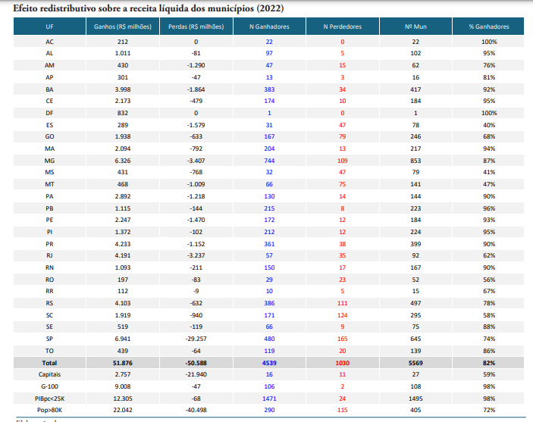
IMPACTOS REDISTRIBUTIVOS SOBRE ESTADOS E MUNICÍPIOS
Gobetti e Monteiro, 2023: https://www.ipea.gov.br/cartadeconjuntura/wp-content/uploads/2023/08/230828_reforma_tributaria_cc_60_nota_18.pdf

Slide 24
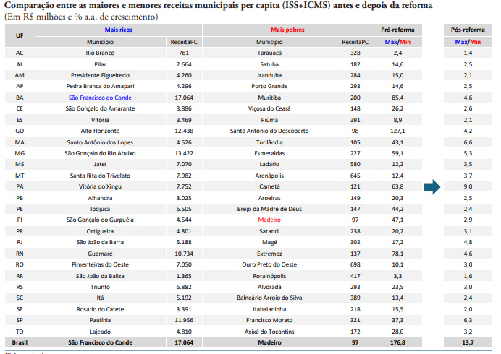
IMPACTOS REDISTRIBUTIVOS SOBRE ESTADOS E MUNICÍPIOS
Gobetti e Monteiro, 2023: https://www.ipea.gov.br/cartadeconjuntura/wp-content/uploads/2023/08/230828_reforma_tributaria_cc_60_nota_18.pdf

Slide 25
IMPACTOS REDISTRIBUTIVOS SOBRE ESTADOS E MUNICÍPIOS
PERDEM
- Sedes de grandes indústrias/empresas de serviços
- Municípios produtores de commodities
- Municípios mais ricos
GANHAM
- Municípios mais pobres (PPC<25mil)
- Consumidores
- Municípios médios
Gobetti e Monteiro, 2023: https://www.ipea.gov.br/cartadeconjuntura/wp-content/uploads/2023/08/230828_reforma_tributaria_cc_60_nota_18.pdf

